Slide 1
B-education: Idee che valgono

Slide 2
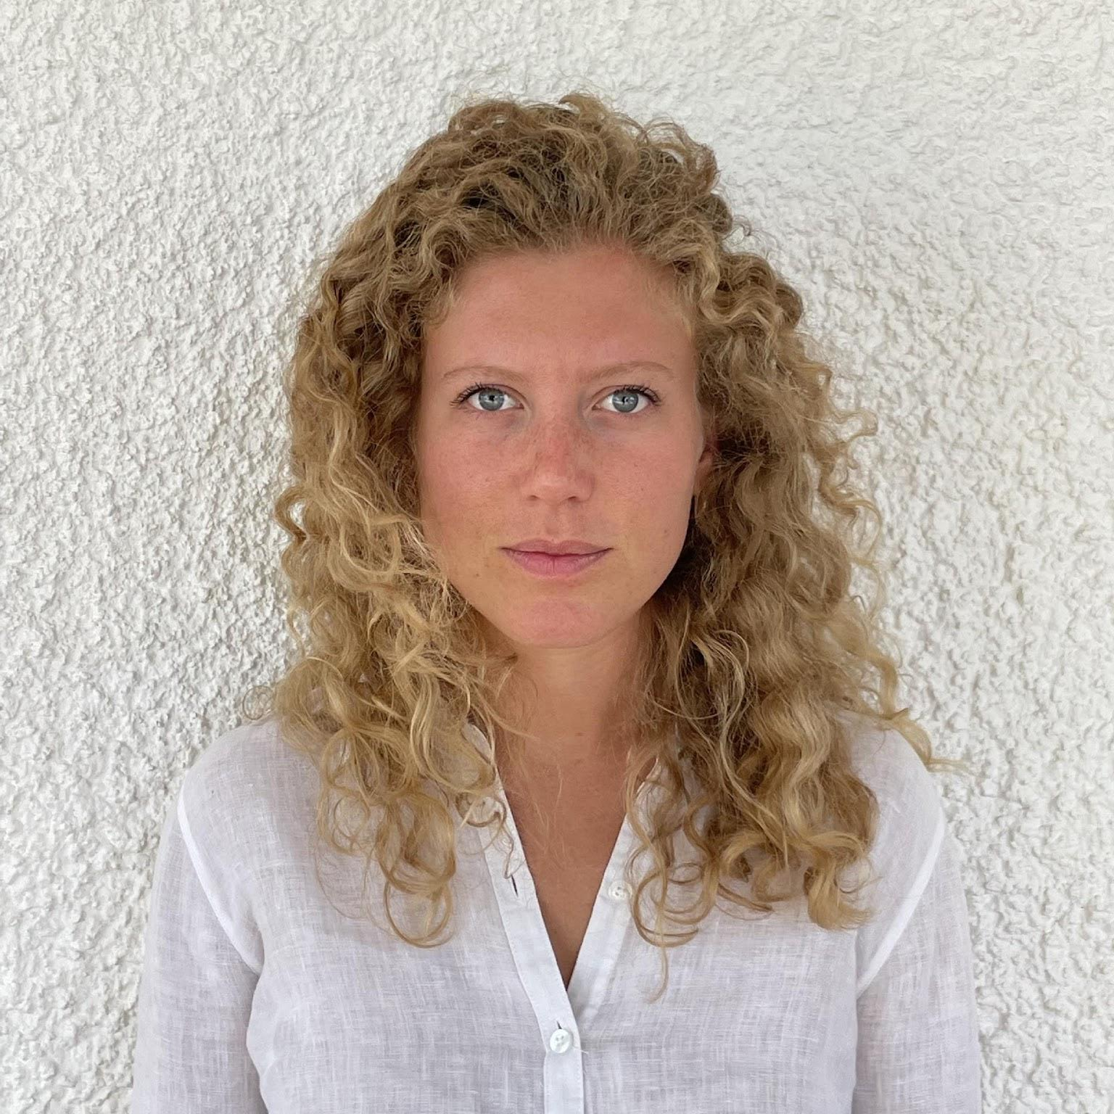
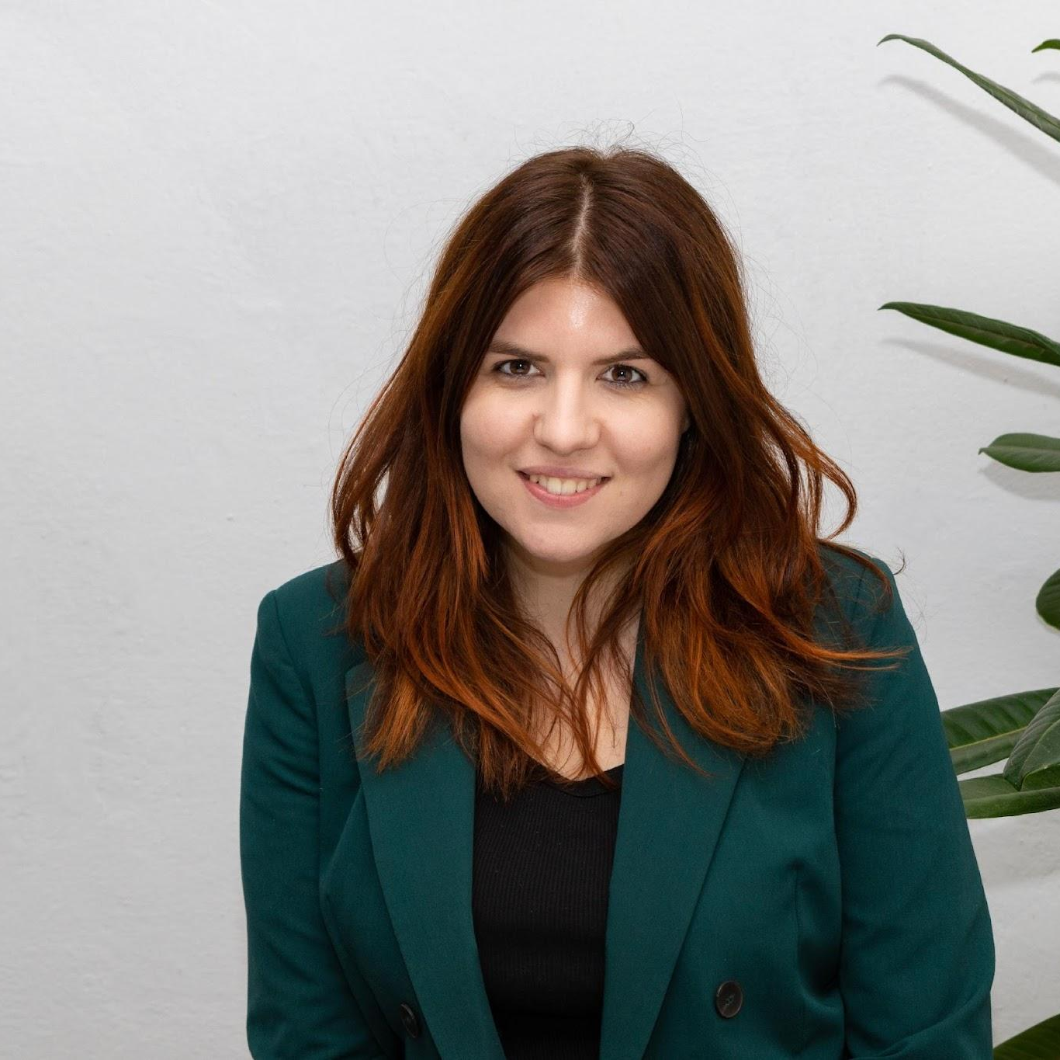
STRUTTURA DEL TEAM, BIO DEI MEMBRI E RUOLI NEL PROGETTO
Nome Membro del Team
Età, Università di provenienza
Ruolo nel Team
4 emoji per descriverti
Nome Membro del Team
Età, Università di provenienza
Ruolo nel Team
4 emoji per descriverti
FOTO
FOTO
Nome Membro del Team
Età, Università di provenienza
Ruolo nel Team
4 emoji per descriverti
Nome Membro del Team
Età, Università di provenienza
Ruolo nel Team
4 emoji per descriverti
FOTO
FOTO
Nome Membro del Team
Età, Università di provenienza
Ruolo nel Team
4 emoji per descriverti
Nome Membro del Team
Età, Università di provenienza
Ruolo nel Team
4 emoji per descriverti
FOTO
FOTO
Team #____
COMPILARE
2

Slide 3
BIO DEL TEAM
Breve descrizione della vision del team: cosa volete raggiungere in termini di obiettivi (cosa volete portarvi a casa oltre alla possibilità di vincere il contest?), quali valori volete ispirino il vostro lavoro di questi mesi (quali sono quei valori che volete infondere nel vostro lavoro?), cosa assolutamente è importante che sia tenuto a mente in questi mesi di lavoro, cosa volete che non accada in questi mesi di lavoro…
SIATE CREATIVI QUESTO E’ IL VOSTRO MANIFESTO
LOGO DEL TEAM O IMMAGINE EVOCATIVA CHE VI RAPPRESENTA
Team #____
3
COMPILARE

Slide 4
BIBLIOGRAFIA
TEMATICA DEL PROGETTO
1.
2.
3.
4.
5.
6.
7.
9.
10.
…
INSERITE IN QUESTA SLIDE ALMENO 10 FONTI BIBLIOGRAFICHE CHE AVETE SCELTO COME FONTI RIGOROSE E SCIENTIFICAMENTE VALIDE PER DESCRIVERE L’AREA TEMATICA SU CUI SVILUPPERETE IL VOSTRO PROGETTO (POSSONO ESSERE ARTICOLI, VIDEO, TEDTALK ,ETC). STATE MOLTO ATTENTI ALLE FAKE NEWS, ALL’AUTOREVOLEZZA DELLE FONTI CHE AVETE SELEZIONATO E AL PERCHE’ LE AVETE SELEZIONATE PER COMPILARE IL PROSSIMO TEMPLATE…
Team #____
COMPILARE

Slide 5
DESCRIZIONE DEL CONTESTO E BISOGNO FORMATIVO/EDUCATIVO
BREVE DESCRIZIONE DEL CONTESTO IN CUI SVILUPPERETE IL PROGETTO
USATE QUESTO SPAZIO PER DESCRIVERE BREVEMENTE IL CONTESTO SPECIFICO DEL TEMA CHE AVETE SCELTO. COSA SI INTENDE PER CONTESTO SPECIFICO? ES. SE AVETE SELEZIONATO L’AREA SULLE CRIPTOCURRENCY CERCATE BREVEMENTE DI SPIEGARE: COSA SONO; QUAL E’ IL LORO UTILIZZO, QUALI SONO I RISCHI ASSOCIATI A QUESTA TECNOLOGICA, QUAL E’ L’ASPETTO SPECIFICO CHE VOLETE TRATTARE ALL’INTERNO DELLA RICCHEZZA DI QUESTO ARGOMENTO
USATE QUESTO SPAZIO PER DESCRIVERE BREVEMENTE PERCHE’E’ IMPORTANTE SVILUPPARE UN CORSO DI FORMAZIONE/PRODOTTO FORMATIVO SU QUESTO TEMA, QUALI SONO LE COMPETENZE DA SVILUPPARE? QUALI
Team #____
COMPILARE

Slide 6
CAPIRE IL TARGET DEL PRODOTTO/PROGETTO FORMATIVO
DESCRIZIONE DEL PRODOTTO/PROGETTO FORMATIVO IN BREVE
TARGET GROUP
NEED
CHI SONO GLI ATTORI COINVOLTI
A chi è rivolto questa tipologia di prodotto/progetto?
Che problema risolve questo progetto/prodotto (es. che competenza vuole far sviluppare in chi lo fruisce?)
Che tipologia di attori coinvolge?
QUALE CAMBIAMENTO POSITIVO VUOLE APPORTARE IL VOSTRO PROGETTO/PRODOTTO?
Team #____
COMPILARE

Slide 7
QUESTIONARIO DI 5-10 DOMANDE PER VALUTARE LA VOSTRA IDEA
LISTA DI DOMANDE DA PORRE AD UN PICCOLO CAMPIONE DI UTENTI IN TARGET:
1.
2.
3.
4.
5.
…
DESCRIZIONE DEL CAMPIONE INTERVISTATO (DATI GENERICI TIPO ETA’, PROFESSIONE, ESPERIENZE PREGRESSE ETC)
Team #____
COMPILARE

Slide 8
INSIGHTS/RISULTATI DELLE INTERVISTE
COSA AVETE IMPARATO DALLE INTERVISTE?
INFORMAZIONI DA TENERE A MENTE PER MIGLIORARE LA BOZZA DI IDEA
Team #____
COMPILARE

Slide 9
PERSONAS DEL PROGETTO/PRODOTTO FORMATIVO
FOTO
CITAZIONE
BISOGNO DA COLMARE CON IL PROGETTO/PRODOTTO FORMATIVO
INFO DELLA BIO
INTERESSI
FRUSTRAZIONI
Team #____
COMPILARE

Slide 10
10. Problem Statement
11. Mission Statement
What problem(s) do you want to find a solution to?
What is the mission of the proposed idea?
6. Key Partners
7. Key Activities
1. Value proposition
4. Users relationship
2. Users segments
What are your key partners to get competitive advantage?
What are the key steps to move ahead to your customers?
How will you satisfy your users ?
How often will you interact with your users?
Who are your users? Describe your target audience in a couple of words.
8. Key Resources
3. Channels
What resources do you need to make your idea work?
How are you going to reach your users?
9. Cost Structure
5. Revenue Streams
What could be the revenues streams? Divide it in tangible (money or benefits…) and intangible (reputation, users's engagements…)
What are the intended cost that you forecast to have?
12. Intended Impact
What impact do you want to have on the community for shape a purposeful future?
Team #____
COMPILARE

Slide 11
DISEGNARE GLI OBIETTIVI FORMATIVI (ALMENO 3)
Descrizione dell’obiettivo usando un verbo attivo della tassonomia di Bloom
OBIETTIVO 1
OBIETTIVO 2
OBIETTIVO 3
ATTIVITA’ FORMATIVE PER RAGGIUNGERE OBIETTIVO 1
ATTIVITA’ FORMATIVE PER RAGGIUNGERE OBIETTIVO 1
ATTIVITA’ FORMATIVE PER RAGGIUNGERE OBIETTIVO 1
MODALITA’ DI EROGAZIONE
MODALITA’ DI EROGAZIONE
MODALITA’ DI EROGAZIONE
ATTORI COINVOLTI
ATTORI COINVOLTI
ATTORI COINVOLTI
COMPILARE

Slide 12
MODELLO DI VALUTAZIONE DEL PROGETTO
DISEGNO DEL MODELLO DI VALUTAZIONE DEL RAGGIUNGEMENTO DEGLI OBIETTIVI FORMATIVI
TIPOLOGIA DI ASSESSMENT (SURVEY, ESAME ORALE, PROGETTO DI GRUPPO ETC)
MODALITA’ DI FREQUENTAZIONE DEL PRODOTTO/PROGETTO FORMATIVO
COMPILARE

Slide 13
MAPPATURA DEGLI STAKEHOLDER
STAKEHOLDER
RUOLO
TIPOLOGIA DI ASSETT INVESTITO NEL PROGETTO
…
…
…
…
COMPILARE

Slide 14
ACTION PLAN
PROSSIMI PASSI: ASPETTI LOGISTICI/FORMATIVI
PROSSIMI PASSI: ASPETTI COMUNICATIVI/DISSEMINAZIONE
POSSIBILI RISCHI DA ANTICIPARE/MITIGARE/EVITARE
COMPILARE

Slide 15
www.officineitalia.org
team@officineitalia.org

